Slide 1
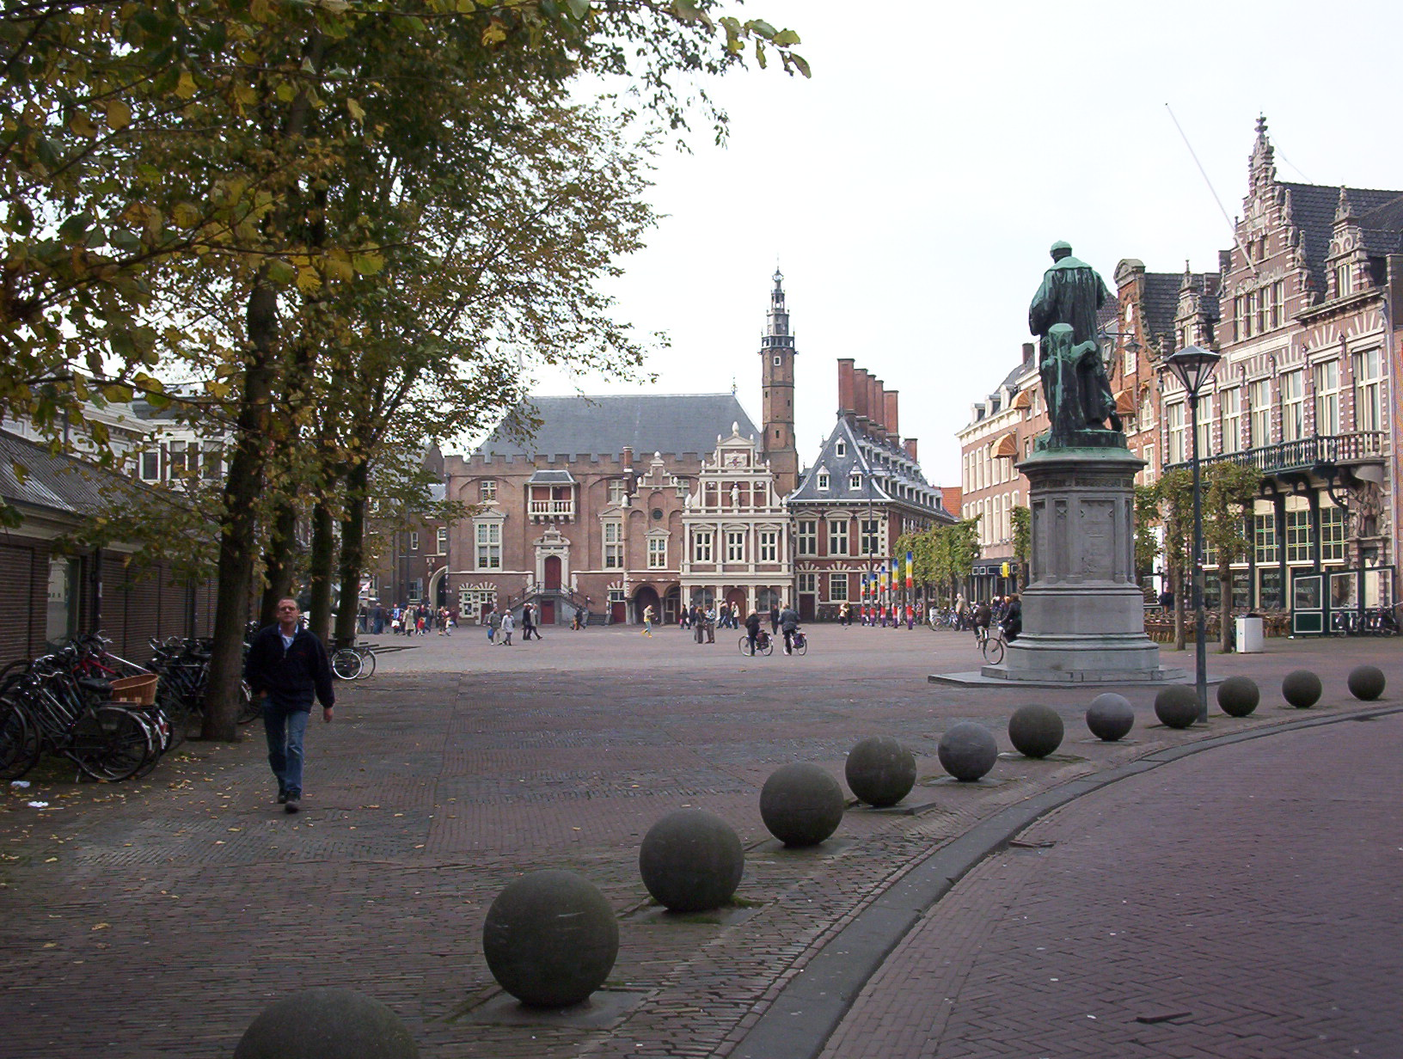
Gem. Haarlem en Open Office.org
Jan van de Straat
Hoofd R&D
Jhstraat@haarlem.nl

Slide 2
Sprekers
Jan van de Straat : Strategie
Kees Brouwer : Webbased huisstijl (Open Source)
Han Barendregt : Opleidingen

Slide 3
Strategie
Open XML standaarden
OO.org op Linux
Uitwisselbaarheid met de Microsoft omgeving
Haalbaarheids onderzoek en testrapport MS vs OO.org
Geen vendor lock-in van Microsoft
Besparing op licentiekosten van € 350.000 per jaar
Collaboratie suite gekoppeld aan Open Office.org (O3)

Slide 4
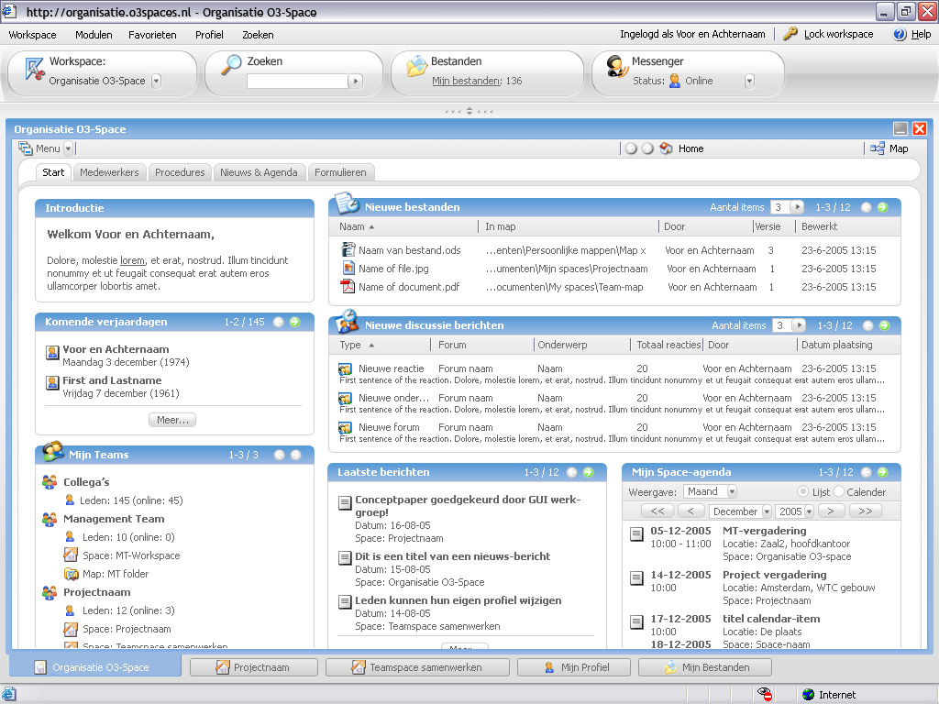

Slide 5
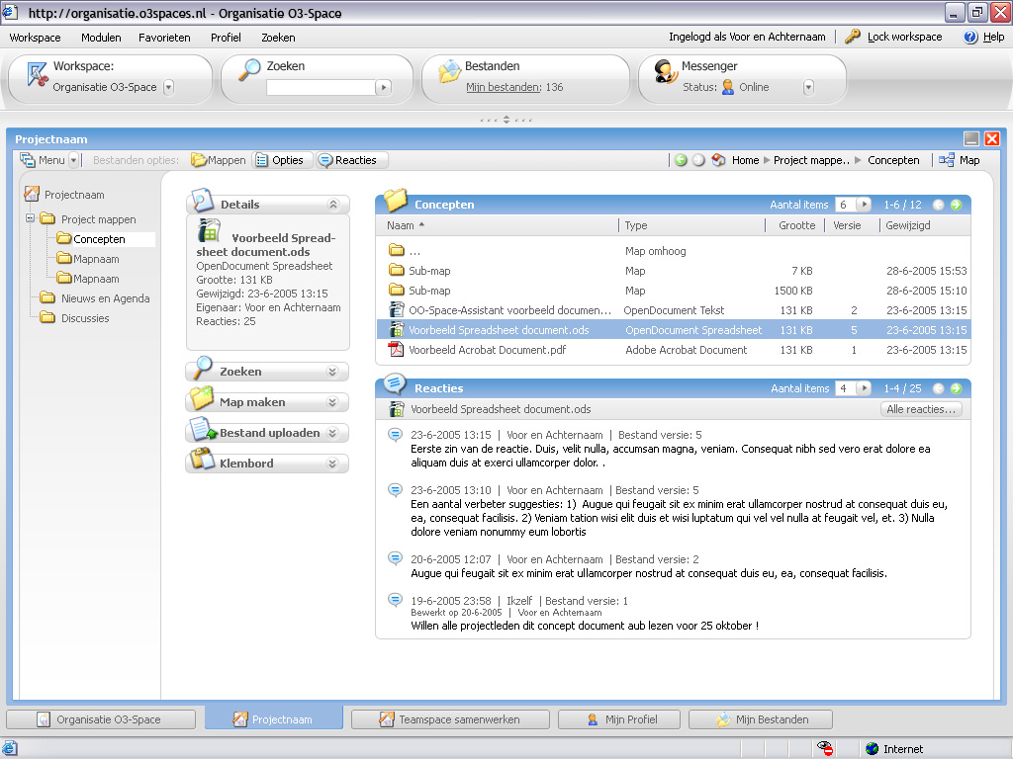

Slide 6
Web-huisstijl
Koppel mogelijkheid aan onze backoffice systemen
Absoluut noodzakelijk om draagvlak te verkrijgen

Slide 7
Webbased huisstijl Haarlem

Slide 8
Historie
Huisstijl macro's in MsWord
Verschillende versies
Problemen bij beheer/distributie

Slide 9
Eerste versie Webbased Huisstijl
ASP.Net (visual basic)
SQL-Server
MsWord geїnstalleerd op de server

Slide 10
Tweede versie
Gebaseerd op open standaarden
PHP
MySQL
OpenOffice.org geїnstalleerd op de server

Slide 11
Bouw in fases
Nu:
fase 1: herbouw bestaande functionaliteit
fase 2: administratie en beheer module
Toekomst:
fase 3: bouwsteencorrespondentie
fase 4: koppelingen naar backoffice-systemen

Slide 12
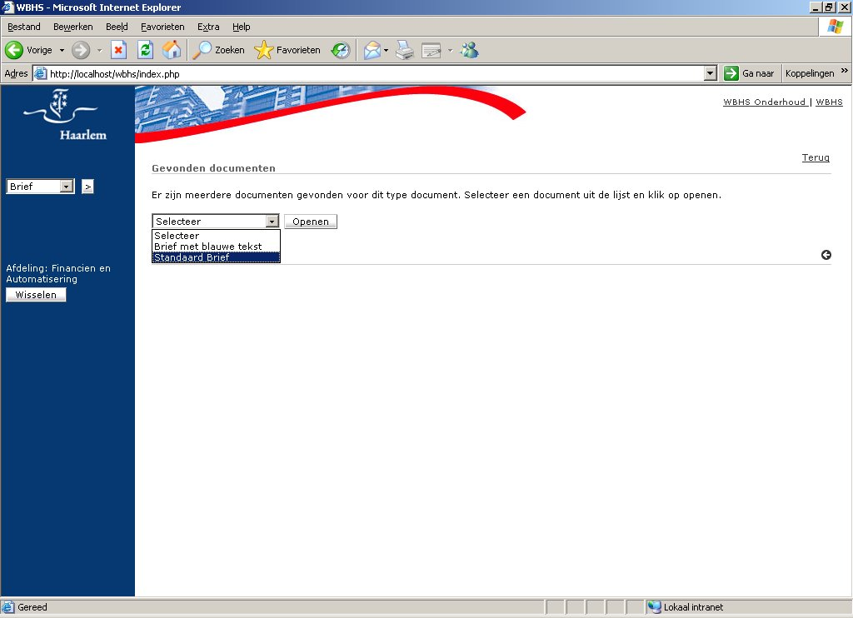

Slide 13
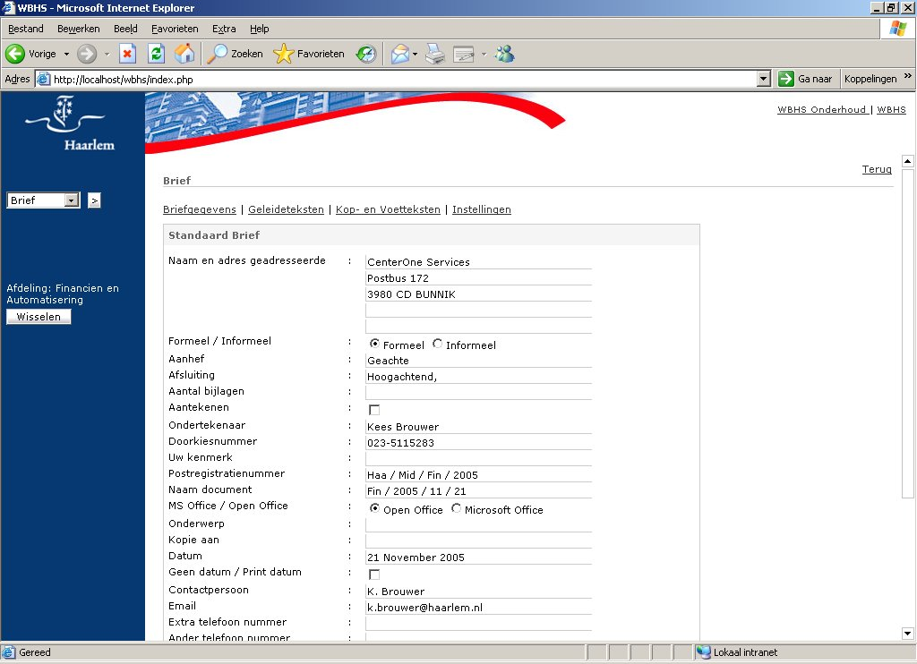

Slide 14
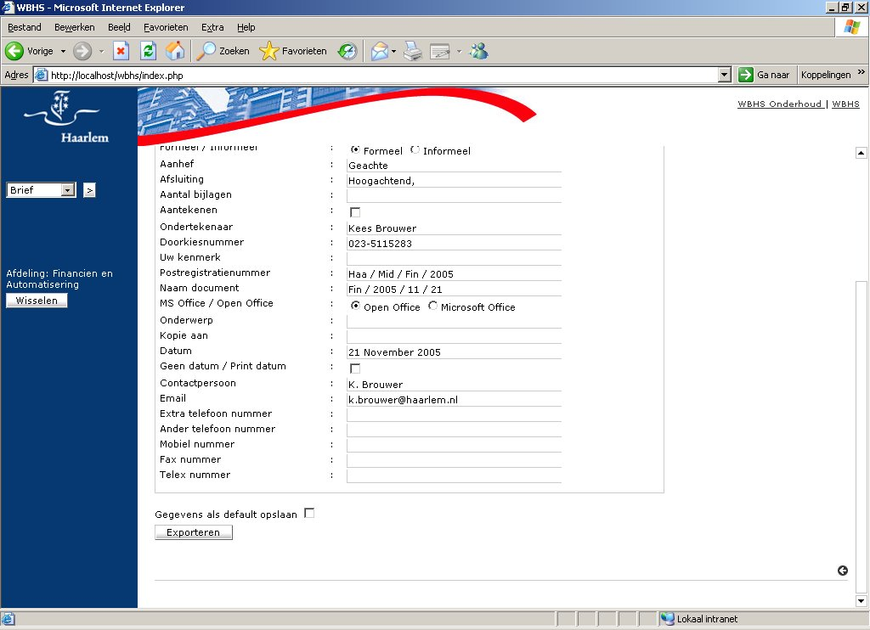

Slide 15
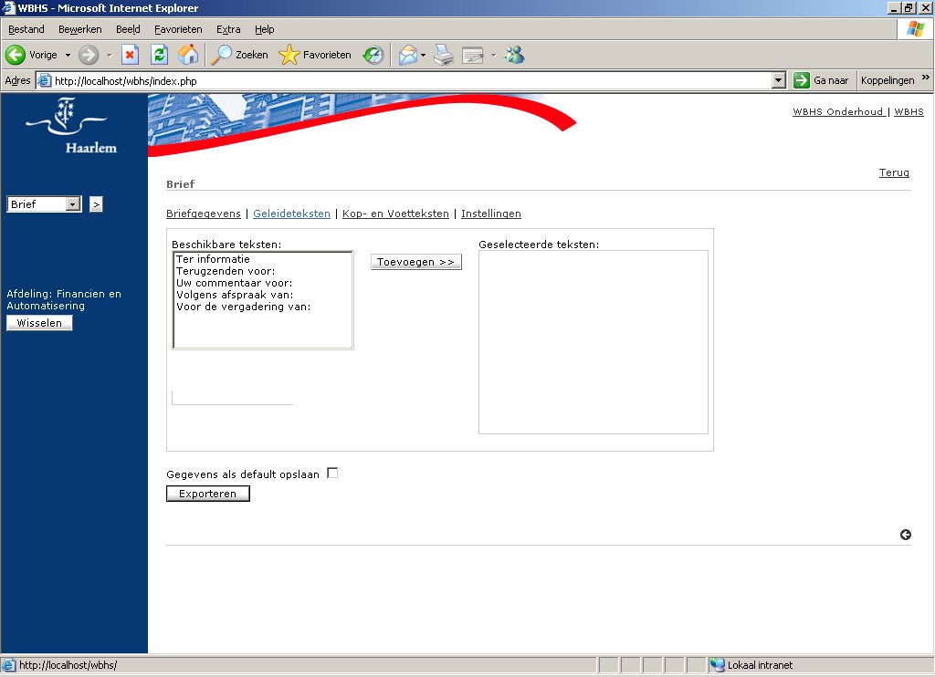

Slide 16
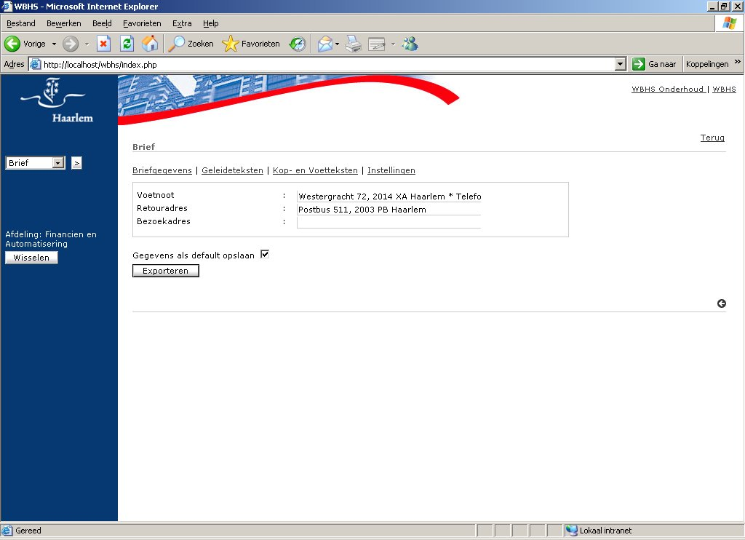

Slide 17
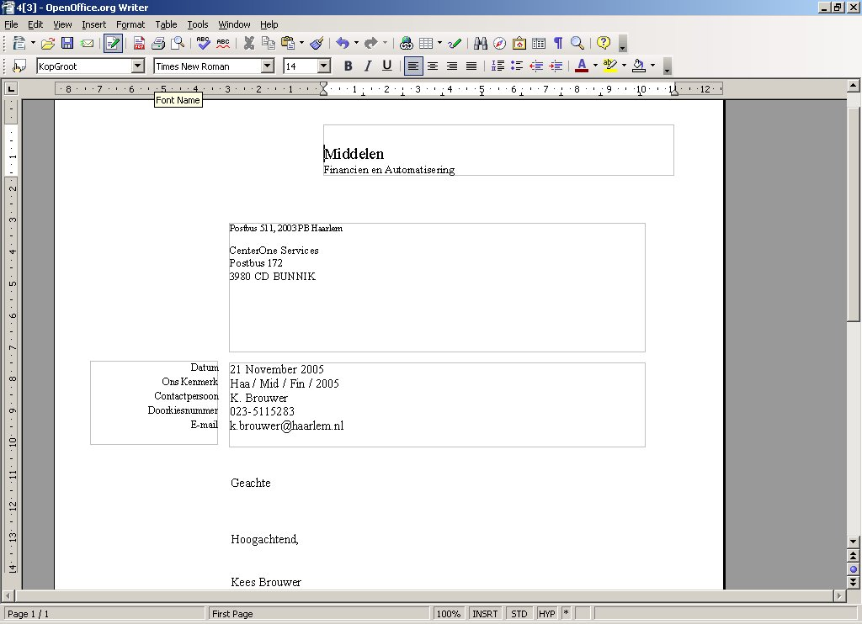

Slide 18
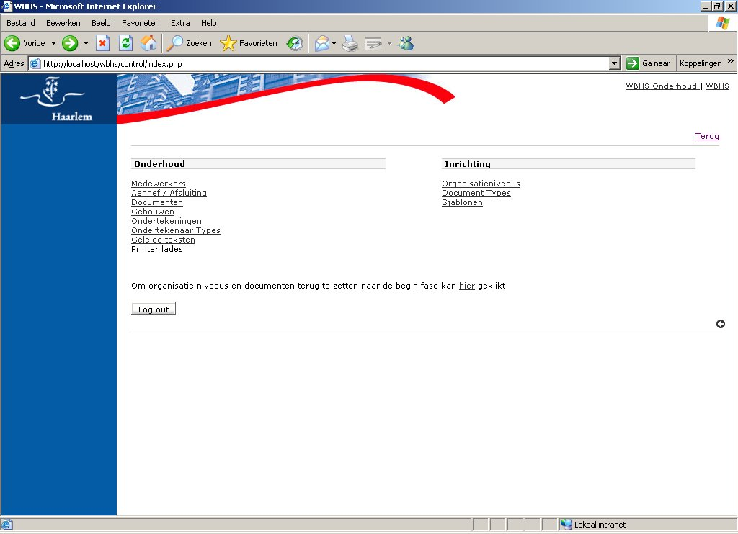

Slide 19
Einde presentatie Webbased huisstijl

Slide 20
OpenOffice.org versie 2.0
Handleidingen
en
Opleidingen

Slide 21
Handleidingen
OpenOffice.org versie 2.0
Algemeen:
Handleidingen zijn gemaakt tijdens het testen van de functies van versie 2.0
Handleidingen zijn ingedeeld naar de huidige opleidingen zoals gebruikelijk in Haarlem

Slide 22
Handleidingen
OpenOffice.org versie 2.0
Tekstdocument (Writer)
Werkbladdocument (Calc)
Presentatie (Impress)
Installatie en Opties

Slide 23
Handleidingen
OpenOffice.org versie 2.0
Tekstdocument:
Basishandleiding
Handleiding Gevorderen (1)
Handleiding Gevorderden (2)
Handleiding Adresbestanden/etiketten

Slide 24
Handleidingen
OpenOffice.org versie 2.0
Basis handleiding
Overzicht menu- en werkbalken
Nieuw document/Opslaan/Openen/Wijzigen
Opmaken/Bewerken/Inspringen/Tabstops.
Afdrukken/Afbeeldingen/Paginaopmaak
Nummering en opsommingstekens
Navigator/Opmaakprofielen/kaders

Slide 25
Handleidingen
OpenOffice.org versie 2.0
Handleiding gevorderden-1
Paginanummering/Kop-en voettekst
Inhoudsopgave/Autocorrectie/Tabellen
Woordindex/Voetnoten en eindnoten
Stylist/Tekstkolommen
Invoegen Hyperlinks
Maken van PDF-files

Slide 26
Handleidingen
OpenOffice.org versie 2.0
Handleiding gevorderden-2
Aanpassen menu-en werkbalken
Aanmaak en beheer van sjablonen
Werken met invulvelden
Wizards
Bewerken van afbeeldingen

Slide 27
Handleidingen
OpenOffice.org versie 2.0
Handleiding standaardbrieven
Aanmaken standaardbrief via gegevensbronnen werkbalk
Idem via assistent standaardbrief
Maken van een adresbestand/muteren
Maken van selecties en sorteren
Maken van adresetiketten

Slide 28
Handleidingen
OpenOffice.org versie 2.0
Werkbladdocument:
Basishandleiding
Handleiding Gevorderden

Slide 29
Handleidingen
OpenOffice.org versie 2.0
Basis handleiding:
Beschrijving werkbalken en functietoetsen
Nieuw werkblad/Bewerken werkblad
Opmaak cellen/eenvoudige rekenfuncties
Rijen en kolommen invoegen/verwijderen
Fixeren/Afdrukken/Navigator

Slide 30
Handleidingen
OpenOffice.org versie 2.0
Handleiding gevorderden:
Gebruik van filters
Statistische, rekenkundige en wiskundige functies
Maken van overzichten
Sorteren/Draaitabellen
Diagrammen

Slide 31
Handleidingen
OpenOffice.org versie 2.0
Presentatie:
Basishandleiding
Installatie:
Handleiding voor alle opties

Slide 32
Handleidingen
OpenOffice.org versie 2.0
Basishandleiding Presentatie
Overzicht menu- en werkbalken
Maken en opslaan presentatie
Diaweergave
Speciale effecten
Afdrukken

Slide 33
Handleidingen
OpenOffice.org versie 2.0
Installatie en Opties
Algemeen
Opties laden/opslaan/Taalinstellingen
Opties Tekstdocument
Opties Werkbladdocument
Opties Presentatie/Tekeningen
Opties Gegevensbronnen

Slide 34
Opleiding
OpenOffice.org versie 2.0
Tekstdocument:
Basis voor bestaande gebruikers = 4 uur
Basis voor nieuwe gebruikers = 8 uur
Gevorderden (1) = 8 uur
Gevorderden (2) = 8 uur
Adresbestanden/etiketten = 4 uur

Slide 35
Opleiding
OpenOffice.org versie 2.0
Werkbladdocument:
Basis voor bestaande gebruikers = 4 uur
Basis voor nieuwe gebruikers = 8 uur
Gevorderden voor bestaande gebruikers = 4 uur (maximaal)
Gevorderden voor nieuwe gebruikers = 8 uur

Slide 36
Opleiding
OpenOffice.org versie 2.0
Presentatie:
Basis voor bestaande gebruikers = 4 uur
Basis voor nieuwe gebruikers = 4 uur

Slide 37
Nog niet werkbare functies
Bij het opslaan van standaardbrieven wordt een blanko pagina gegenereerd
Met assistent standaardbrief aangemaakte adresbestanden kunnen niet worden gemuteerd
De spellingscontrole is gebrekkig

Slide 38
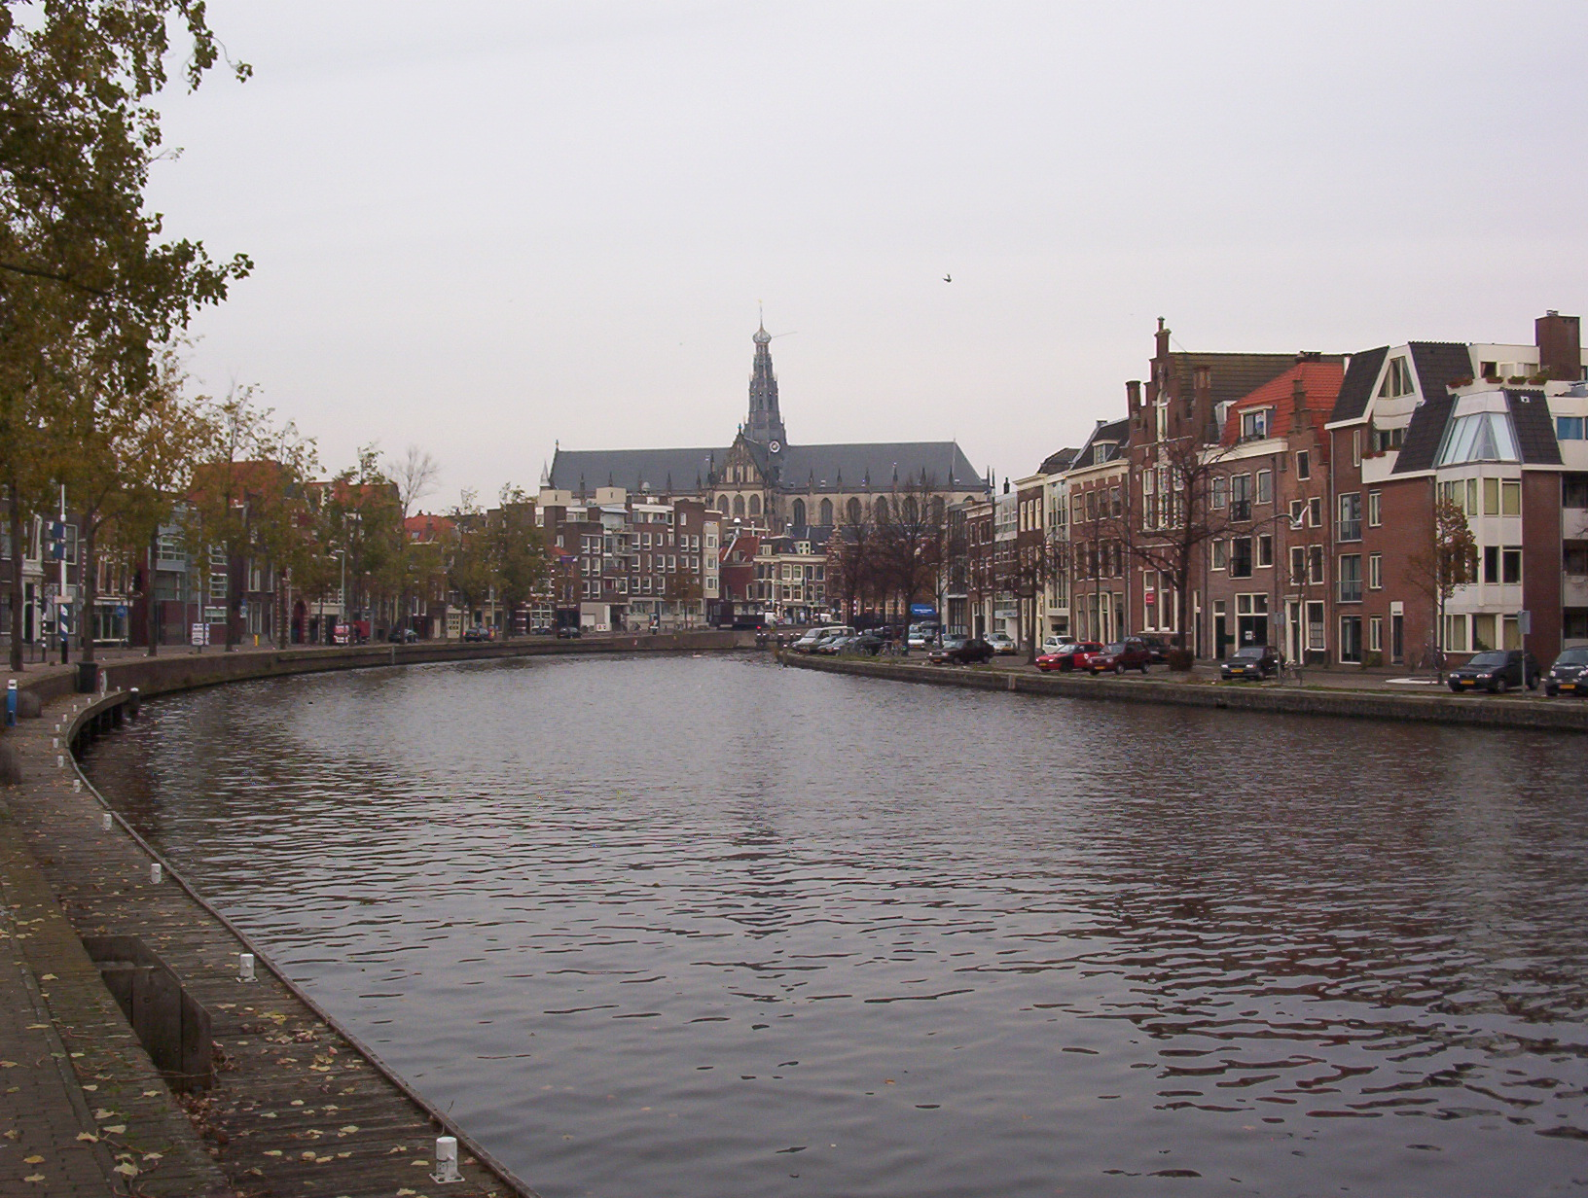
Deze presentatie (is natuurlijk) gemaakt in Open Office en is Powerpoint compatible
Dank u voor uw aandacht
Gemeente Haarlem

